Slide 1
Обзор внедрения решений SAP
в «ДТЭК Павлоградуголь»
Уроки
Эффективность
Перспективы развития
Вячеслав Гальченко
Руководитель департамента развития ИСУ

Slide 2



ДТЭК– лидер энергетического рынка Украины
УГОЛЬ
ГЕНЕРАЦИЯ
ДИСТРИБУЦИЯ*
* Без учета экспорта э/э
ДТЭК является крупнейшей частной вертикально-интегрированной компанией в энергетическом секторе Украине, включающей предприятия по добыче и обогащению угля, генерации и поставке электроэнергии
ДТЭК является вторым по величине игроком в энергетике страны, после принадлежащего государству НАЭК «Энергоатом»
ДТЭК является крупнейшим экспортером электроэнергии
ДТЭК представляет Украину в дискуссиях относительно будущего энергетики Европы в рамках ведущих европейских ассоциаций - Eurocoal, Euroelectric

Slide 3
Структура ДТЭК
ООО «ДТЭК», Украина
Корпоративный центр
DTEK Holdings B.V.
Нидерланды
УГОЛЬ
ГЕНЕРАЦИЯ
ДИСТРИБУЦИЯ
ДРУГИЕ
ОАО «Павлоградуголь»
(10 шахт)
ООО «Востокэнерго»
(3 ТЭС)
ОАО «Предприятие
электрических сетей –
Энергоуголь»
ООО «ДТЭК Трейдинг»
(продажа угля)
ОАО «Шахта
«Комсомолец Донбасса»
(1 шахта)
ОАО «Днепроэнерго»*
(3 ТЭС, 47 %)
ООО «Сервис-Инвест»
ООО «Пауэр Трейд»
(продажа
электроэнергии)
ООО
«ДТЭК Добропольеуголь»
(5 шахт)
ОАО «Западэнерго»*
(3 ТЭС, 24,9 %)
АК «Киевэнерго»
(40%)*
ООО «Винд Пауэр»
(возобновляемая энергия)
Обогатительные
фабрики
(5 фабрик)
Мироновская ТЭС
ОАО
«Донецкоблэнерго»
(30%)*
ООО «Социс»
(обеспечение социальной
инфраструктуры)
* ассоциированные компании

Slide 4
СТРАТЕГИЯ ДТЭК
Построить энергетическую компанию, связывающую Украину, Евросоюз и Россию в единую цепочку по производству и продаже электроэнергии, используя преимущества вертикальной интеграции, лучшую управленческую экспертизу на рынках присутствия, опыт развития угольных предприятий со сложными геологическими условиями и уникальное географическое расположение Украины - нашего базового рынка.
уголь
генерация
возобновляемая энергия
дистрибуция
нефть и газ
Notes:
4

Slide 5
2008. Выбор системы
Выбор системы происходил в контексте бизнес-требований ДТЕК и занял более года.
Основные критерии для стратегического выбора системы
Доля рынка
Опыт внедрения в Украине на предприятиях различных отраслей.
Наличие в Украине достаточного количества консультантов, способных поддерживать продукт.
Жесткость системы
Мы создаем внутренние стандарты с ориентацией на передовые бизнес-практики.
Более жесткая система способствует изменению бизнес-процессов в соответствии лучшими практиками, заложенными в стандарте системе.
Принятие системы менеджментом
Кадры компании – лучшие представители профессий – часто имеют опыт работы именно с SAP.
Знание возможностей системы способствует быстрому получению эффектов от внедрения.

Slide 8
2009-2010. 1-й этап. Внедрение SAP ERP в «ДТЭК Павлоградуголь»
ГРАФИК ПРОЕКТА
2009
2010
7
8
9
10
11
12
1
2
3
4
5
6
7
8
9
10
11
12
Фаза 1
Подготовка проекта - План
Подготовка проекта - Факт
Фаза 2
Концептуальный проект- План
Концептуальный проект- Факт
Фаза 3
Реализация - План
Реализация - Факт
Фаза 4
Заключительная подготовка - План
Заключительная подготовка - Факт
Фаза 5
Опытно-промышленная экспл - План
Опытно-промышленная экспл - Факт

Slide 9
2011. Запуск в продуктивную эксплуатацию
С 1 января 2011 года ОАО «Павлоградуголь»
отключил программу 1С и начал работу в SAP ERP
Одновременное внедрение 11 модулей:
Производство
Ремонты
Сбыт
Транспортировки
Закупки
Финансы
Контроллинг
Проекты и управление инвестициями
Основные средства
Управление бюджетом
Статистика по пользователям систем:
В программе 1C работало 324 сотрудника…
В SAP ERP работает 1604 человека
(более 50% всего персонала ИТР Предприятия)

Slide 10
2011. Структура пользователей системы

Slide 11

2011. Достигнутые цели проекта. Управление проектами.
Ведение единой базы проектов различного назначения: инвестиционных проектов, проектов по ремонту и обслуживанию оборудования и др.
Планирование затрат и бюджетирование
Планирование сроков выполнения проектов на основе сетевых графиков
Управление проектной документацией
Календарное планирование ресурсов проекта
Планирование и списание материалов
План - фактный анализ проекта по срокам, бюджетам, затратам
Управление различными версиями проектов для моделирования

Slide 12
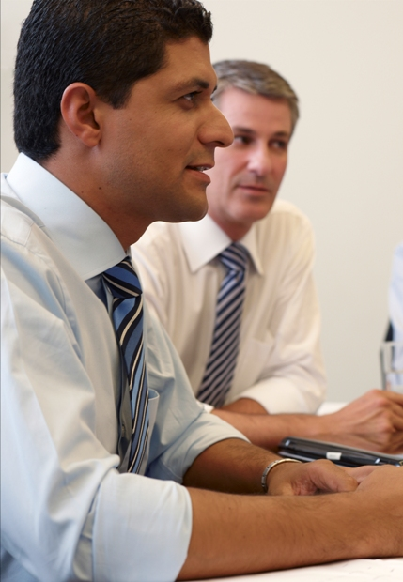
2011. Достигнутые цели проекта. Производство.
Долгосрочное планирование потребностей в ресурсах для обеспечения производства
Оперативное планирование на основе долгосрочного плана производства
Расчет потребности в нормируемых материалах для обеспечения производства и бюджетирования.
Планирование и учет движения полуфабрикатов и готовой продукции
Учет фактических данных производства

Slide 13

2011. Достигнутые цели проекта. Ремонты.
Ведение базы данных оборудования
Ведение ремонтных технологических карт
Учет отказов, неисправностей и простоев оборудования (сообщения ТОРО)
Планирование ремонтов с использованием ремонтных заказов
Расчет плановых и фактических ремонтных затрат

Slide 14
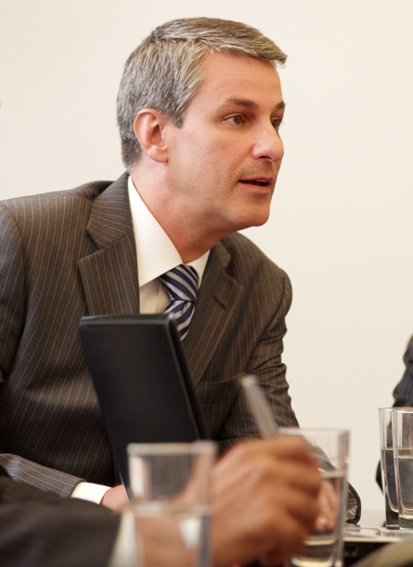
2011. Достигнутые цели проекта. Сбыт.
Авторасчет цены готовой продукции в зависимости от химических свойств партий. Автоматический расчет налогов.
Массовый ввод признаков партий (качественных показателей реализуемого угля)
Ведение и контроль исполнения контрактов.
Анализ платежного поведения клиентов. Контроль неоплаченных и неотгруженных позиций в сбытовых заказах.
Автоматическое создание пакетов сбытовых документов в зависимости от условий контракта.
Использование единиц обработки для учета вагонов

Slide 15

2011. Достигнутые цели проекта. Транспортировки.
Отслеживание нахождения вагонов на подъездных путях в любой момент времени;
Учет транспортировки. Формирование ж/д накладных из системы;
Охват всех процессов транспорта с использованием ЖД – внутренние перемещения, транспортировки на ЦОФ, продажи, поступление материалов и оборудования;
Создание и ведение справочников основных данных. Уменьшение количества ошибок, сокращение времени обработки транспортировки.

Slide 16
2009-2011. Уроки. Вовлеченность руководства.
Динамика роста компании ДТЕК в 2010 году привела к замене в процессе реализации проекта практически всех ключевых руководителей «ДТЕК Павлоградуголь» (реализовавшийся риск)
Не было стандартной программы обучения руководителей возможностям системы с детальным объяснением выгод от внедрения;
Ключевые отчеты, необходимые руководителям, не были созданы до начала эксплуатации, поэтому задерживается отказ от старых привычных систем сбора информации
Что можно было сделать лучше:
Обязательно проводить обучение первых руководителей возможностям системы и отчетам;
Сформировать у руководителей ясное понимание целей проекта, и показать на примерах как именно они должны быть достигнуты;
Один-два ключевых отчета, используемых руководителями в текущее время, должны быть созданы в SAP в привычной для них форме – это упростит принятие изменений.

Slide 17
2009-2011. Уроки. Обучение.
Обучение проходило на слишком ранней стадии - на «скриншотах» а не в живой системе;
Члены проектной группы не проходили кросс-модульное обучение
Что можно было сделать лучше:
Обучение руководителей среднего звена необходимо проводить на работающей системе, с введенными данными;
Обучение должно быть максимально практичным и соответствовать
конкретным рабочим ситуациям;
Для членов проектной группы, которая занимается разработкой программы и процедур, должно быть проведено расширенное и достаточно продолжительное обучение – для освоения не только самих модулей, но и взаимосвязей между ними.

Slide 18
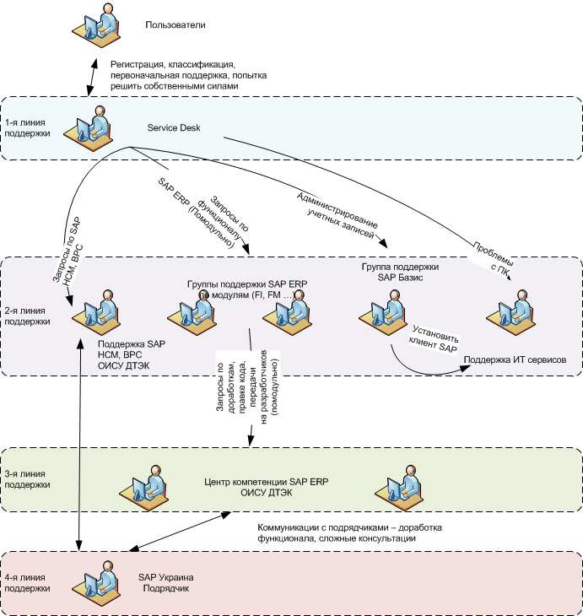
2010-2011. Поддержка пользователей

Slide 19
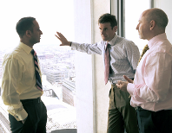
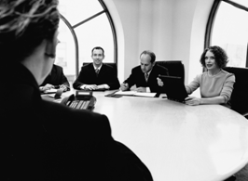
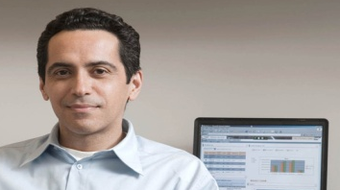

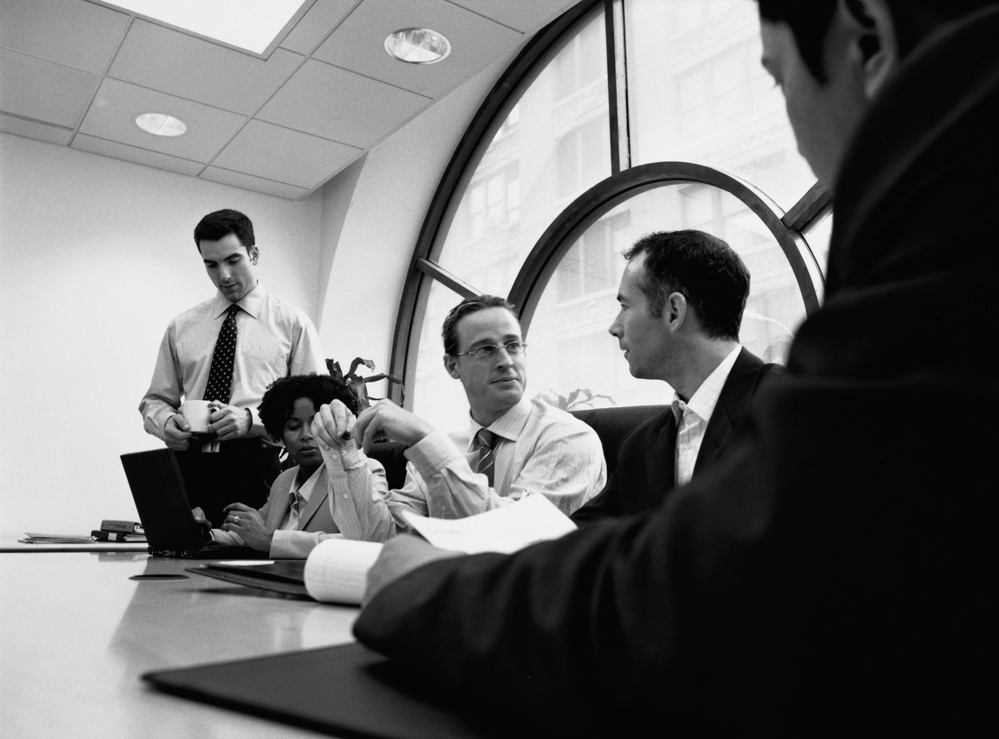

2011-2012. 2-й этап. Тиражирование и развитие системы
Апрель 2011 - Декабрь 2011
Тиражирование проекта «ДТЭК Павлоградуголь» на «ДТЕК Комсомолец Донбасса», и «ДТЕК Востокэнерго» – предприятие генерации, в которое входит 3 ТЕС.
Июль 2011 – Декабрь 2012
Внедрение и интеграция с HCM ДТЕК Павлоградуголь
Интеграция ERP с BI, BPC корпоративного центра

